Slide 1
Poděbrady
Alex Farský

Slide 2
Poděbrady
Poděbrady sú kúpeľné mesto v Česku v okrese Nymburk v stredočeskom kraji, ktoré leží na rieke Labe.
Štát | Česko
Kraj (NUTS 3) | Stredočeský (CZ020)
Okres (LAU 1) | Nymburk (CZ0208)
Obec s rozš. pôs. | Poděbrady
Poverená obec | Poděbrady
Historická krajina | Čechy

Slide 3
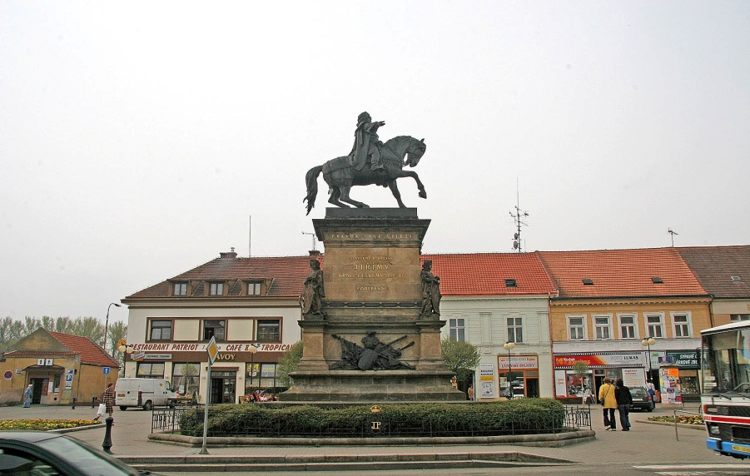
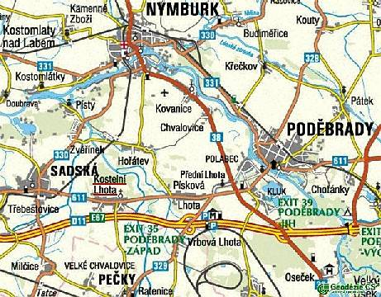
Socha kráľa Jiřího z Poděbrad

Slide 4
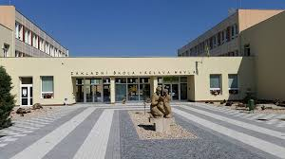
Naša partnerská škola
Základná škola Václava Havla Poděbrady

Slide 5
Zdroj:internet http://www.mesto-podebrady.cz/ https://cs.wikipedia.org/wiki/Pod%C4%9Bbrady

